Slide 1
函数

Slide 2
函数
相信大家经过一段时间的学习，对于函数的概念也有了一定的接触了。实际上，一个最基础的程序只由顺序结构，判断结构与循环结构构成，如果没有函数，顺序结构中只会包含基础的赋值。
如果有了函数的概念，代码中功能类似的部分将可以得到压缩，这会使得我们的代码更加简洁，且同时阅读也会更加轻松。而且我们能利用函数的递归来完成一些有时利用普通的结构较难实现的内容。

Slide 3
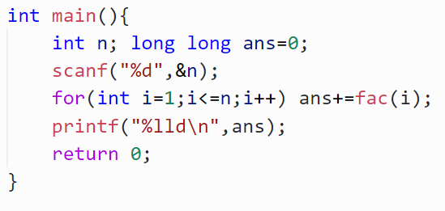

函数
例题：求$∑n!\left(1!+2!+…+n!\right)$。
假如我们有一个功能，能够直接计算出阶乘$\left(fac\left(x\right)\right)$，这份代码能够很轻松的实现。

Slide 4
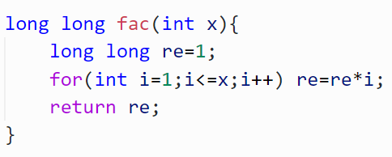
函数
而很遗憾的是，C++中并没有对于阶乘的一个函数，因此我们就要自己去实现一个函数。那么这个阶乘的结构就该是这样的：
函数的语法形式主要有以下几点。
函数类型，决定该函数的返回值
函数名字，调用时即可采用fac(x)
参数名（此处为形式参数）
函数体（函数的主要内容）

Slide 5
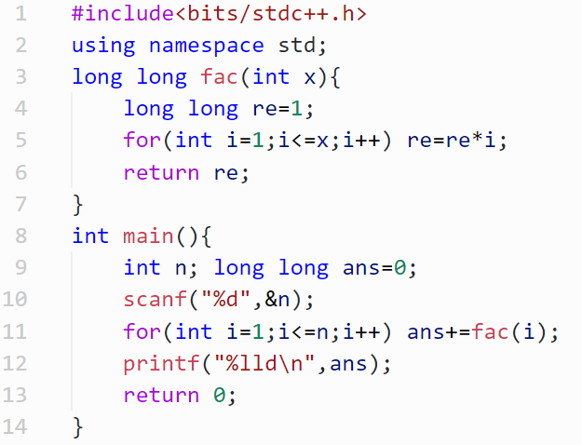
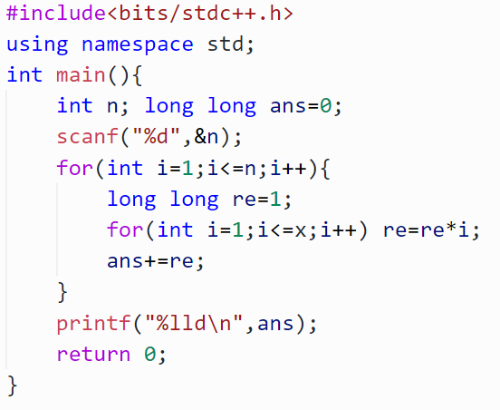
函数
整个代码看起来的样子就会是这样的。
你可以认为它们是完全一样的。

Slide 6
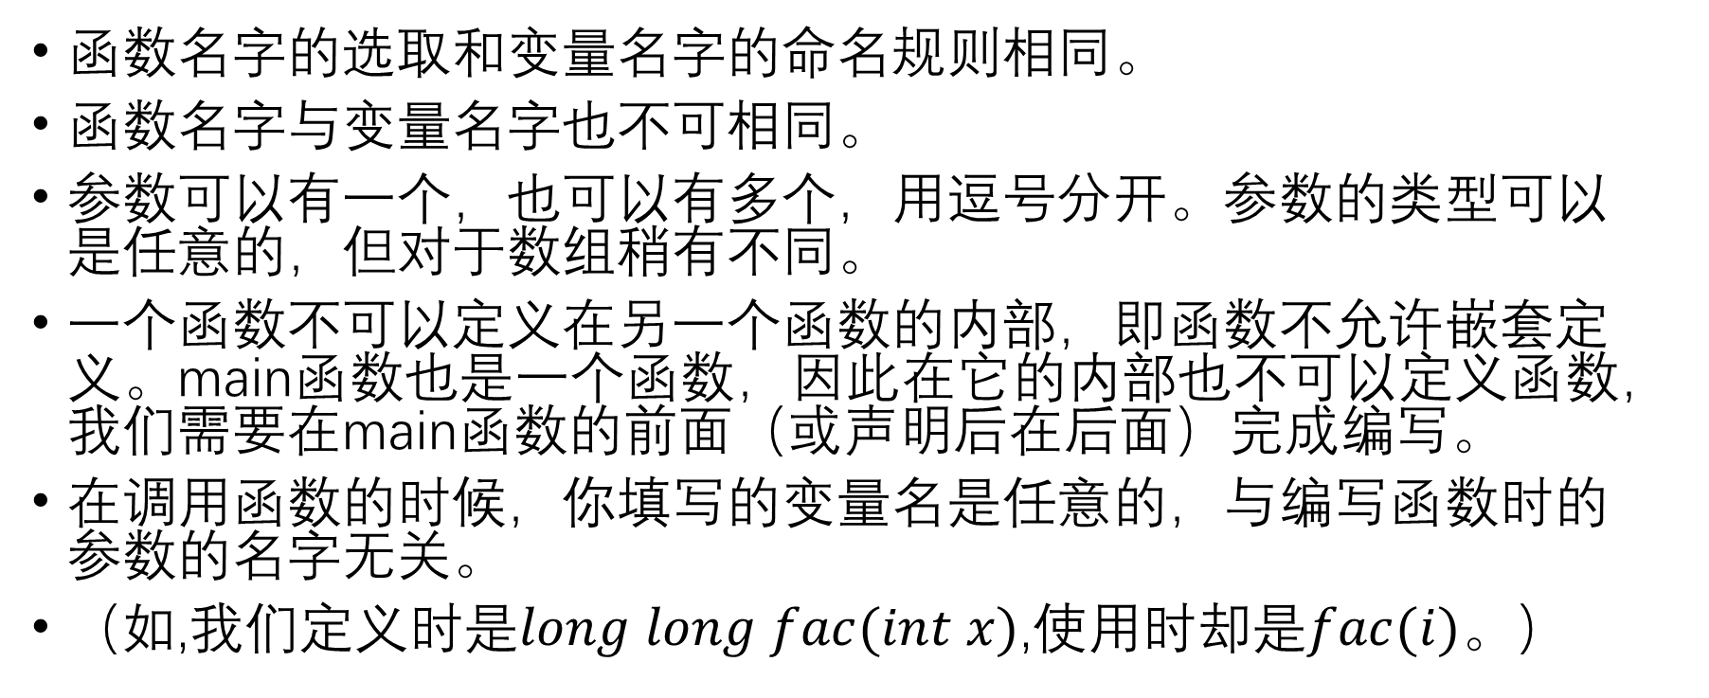
函数
函数名字的选取和变量名字的命名规则相同。
函数名字与变量名字也不可相同。
参数可以有一个，也可以有多个，用逗号分开。参数的类型可以是任意的，但对于数组稍有不同。
一个函数不可以定义在另一个函数的内部，即函数不允许嵌套定义。main函数也是一个函数，因此在它的内部也不可以定义函数，我们需要在main函数的前面（或声明后在后面）完成编写。
在调用函数的时候，你填写的变量名是任意的，与编写函数时的参数的名字无关。
（如,我们定义时是$long long fac(int x)$,使用时却是$fac(i)$。）

Slide 7
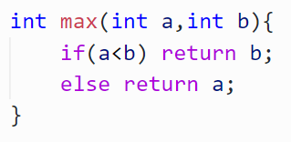
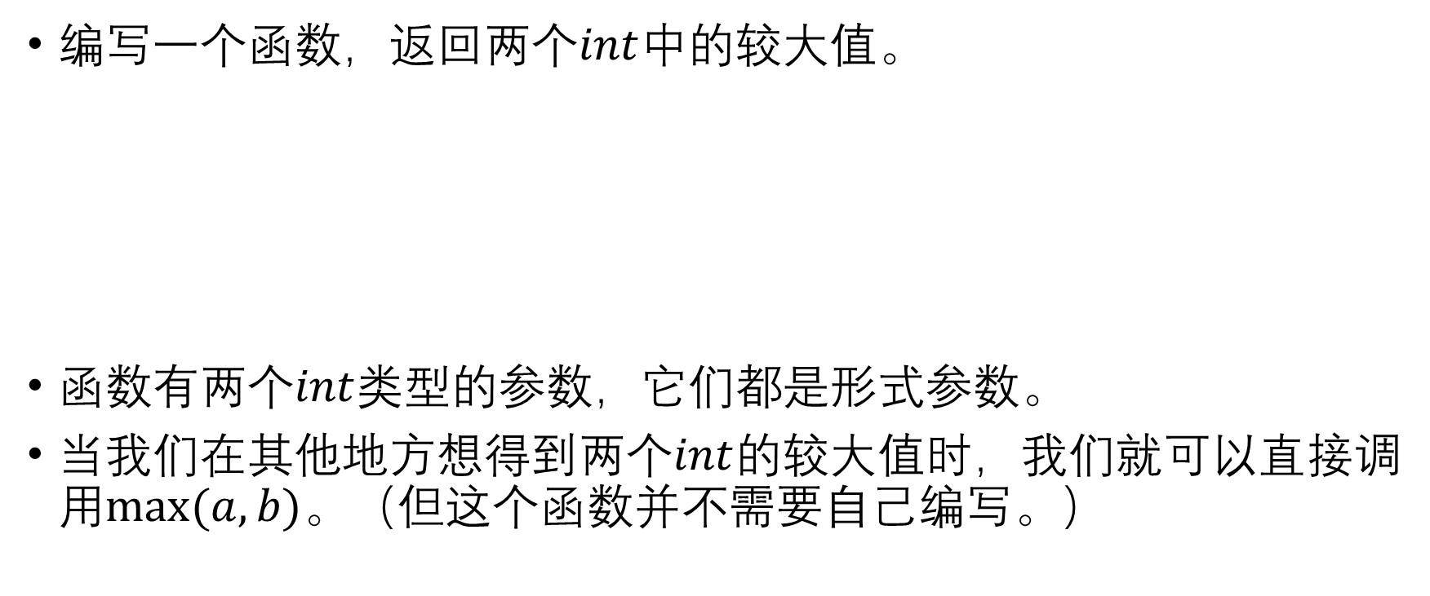
例1
编写一个函数，返回两个$int$中的较大值。
函数有两个$int$类型的参数，它们都是形式参数。
当我们在其他地方想得到两个$int$的较大值时，我们就可以直接调用$max⁡(a,b)$。（但这个函数并不需要自己编写。）

Slide 8
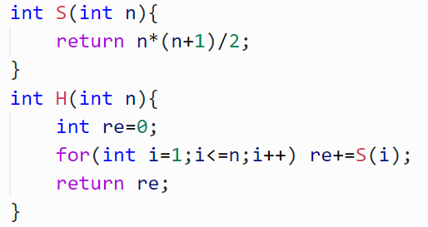

例2
我们定义一个函数$S\left(n\right)=1+2+…+n，$并定义一个函数$H\left(n\right)=S\left(1\right)+S\left(2\right)+…+S\left(n\right)$。题目将给出$k$次询问，每次输入一个$x$，并询问$H(x)$的值。
当然，我们不仅可以定义一个函数，也可以定义多个。同时，函数也可以互相调用。

Slide 9
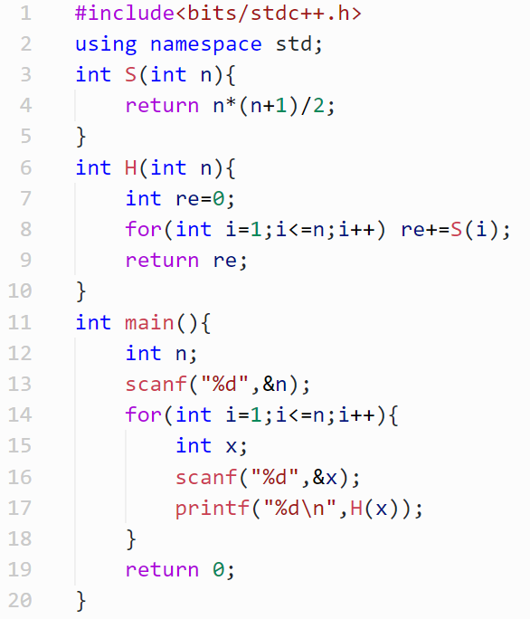
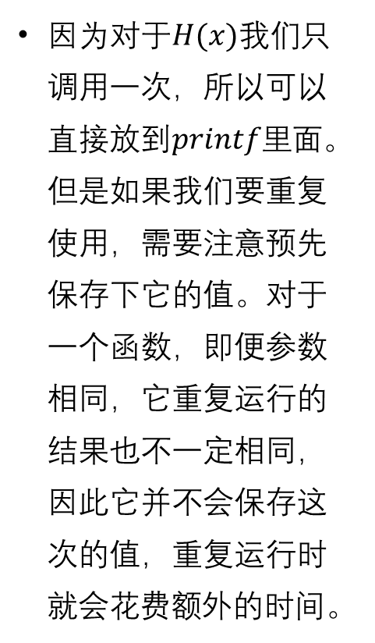
完整代码
因为对于$H(x)我们$只调用一次，所以可以直接放到$printf$里面。但是如果我们要重复使用，需要注意预先保存下它的值。对于一个函数，即便参数相同，它重复运行的结果也不一定相同，因此它并不会保存这次的值，重复运行时就会花费额外的时间。

Slide 10
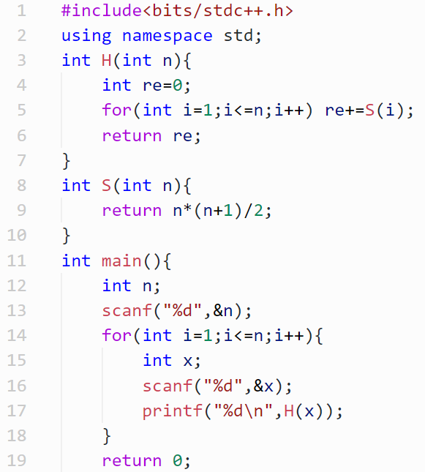
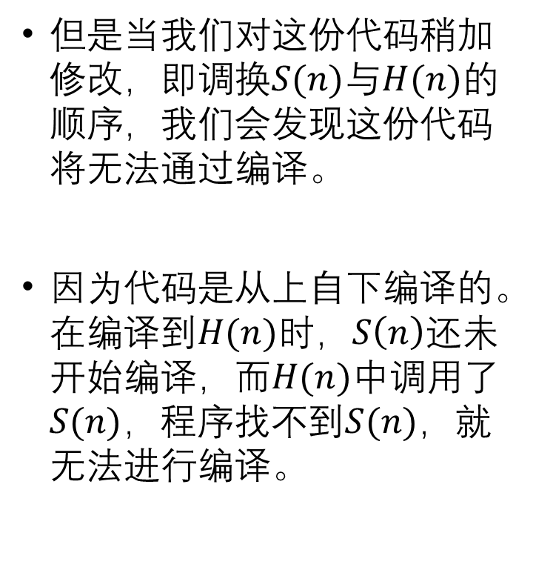
函数的声明
但是当我们对这份代码稍加修改，即调换$S(n)$与$H(n)$的顺序，我们会发现这份代码将无法通过编译。
因为代码是从上自下编译的。在编译到$H(n)$时，$S\left(n\right)$还未开始编译，而$H(n)$中调用了$S(n)$，程序$找不到S(n)$，就无法进行编译。

Slide 11
函数的声明
如何处理这种情况呢？虽然我们可以只通过把被用到的函数调整在前面来解决，但是我们有可能会编写很多函数，函数前的相互调用情况有可能非常复杂。在非常极端的情况下，我们或许会发生两个函数相互调用的情况（大家不需要细想，这是一个递归，而且这种情况非常非常少见）。此时我们需要一个新的方法来解决编译问题。
我们可以在定义函数之前，先对我们的函数进行一个声明。

Slide 12
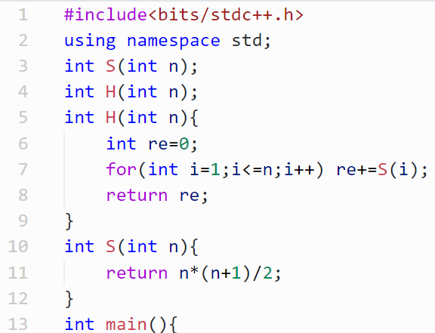
函数的声明
函数的声明非常简单。
只需要把函数中花括号及以内的代码去掉，并在末尾加上一个分号”;”，表示这是一句函数的声明。

Slide 13
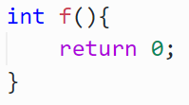
函数的类型与返回值
对于一个函数，它可以接受一个或多个参数，使用逗号分隔即可。同时，我们也可以不加入参数，依然让它返回某个值。
这个函数没有任何意义，只不过它是合法的。

Slide 14
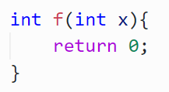
函数的类型与返回值
实际上，它也可以接受参数，但并不使用。
这个函数没有任何意义，只不过它是合法的。

Slide 15
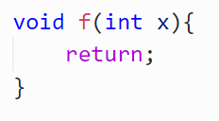
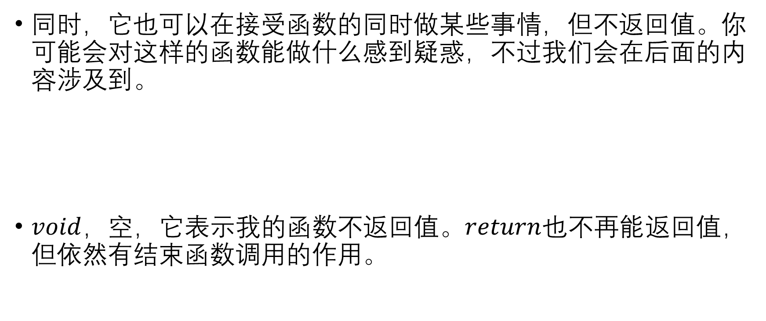
函数的类型与返回值
同时，它也可以在接受函数的同时做某些事情，但不返回值。你可能会对这样的函数能做什么感到疑惑，不过我们会在后面的内容涉及到。
$void$，空，它表示我的函数不返回值。$return$也不再能返回值，但依然有结束函数调用的作用。

Slide 16
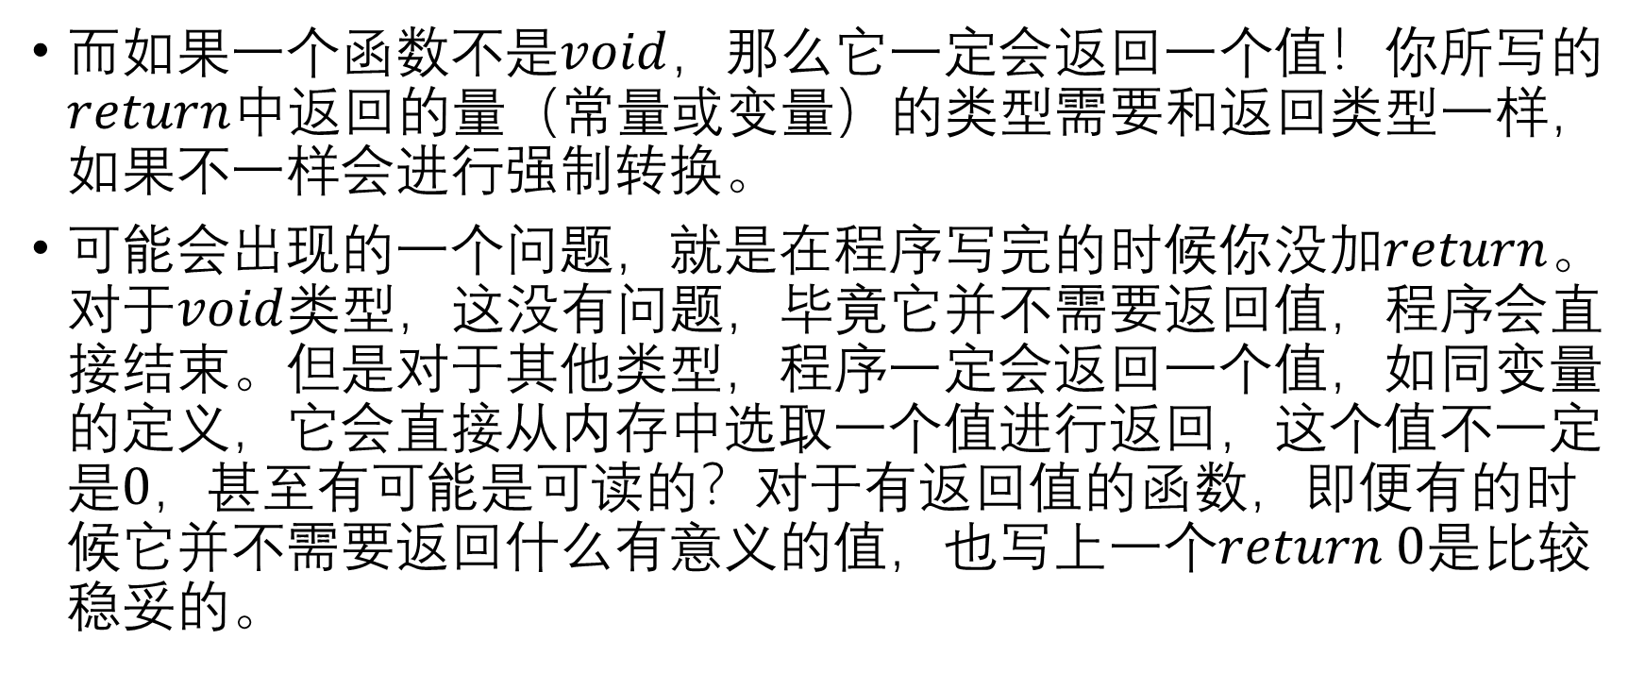
函数的类型与返回值
而如果一个函数不是$void$，那么它一定会返回一个值！你所写的$return$中返回的量（常量或变量）的类型需要和返回类型一样，如果不一样会进行强制转换。
可能会出现的一个问题，就是在程序写完的时候你没加$return$。对于$void$类型，这没有问题，毕竟它并不需要返回值，程序会直接结束。但是对于其他类型，程序一定会返回一个值，如同变量的定义，它会直接从内存中选取一个值进行返回，这个值不一定是$0$，甚至有可能是可读的？对于有返回值的函数，即便有的时候它并不需要返回什么有意义的值，也写上一个$return 0$是比较稳妥的。

Slide 17
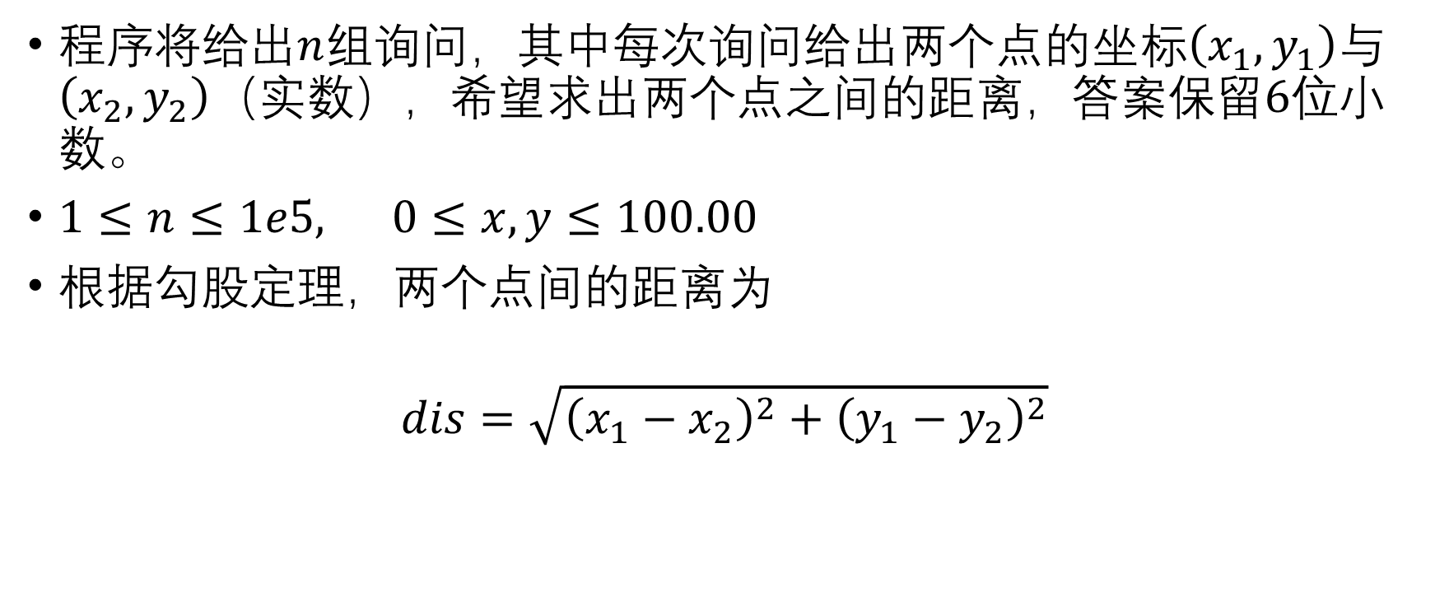
例题：询问距离
程序将给出$n$组询问，其中每次询问给出两个点的坐标$\left(x_{1},y_{1}\right)$与$\left(x_{2},y_{2}\right)$（实数），希望求出两个点之间的距离，答案保留$6$位小数。
$1≤n≤1e5, 0≤x,y≤100.00$
根据勾股定理，两个点间的距离为
$$dis=\sqrt{{\left(x_{1}−x_{2}\right)}^{2}+{\left(y_{1}−y_{2}\right)}^{2}}$$

Slide 18
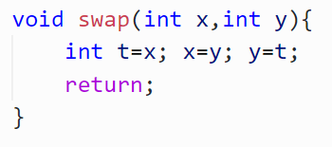
函数的传址调用
两个数交换的需求很常见，现在我们可以把它写成函数了。
可惜，这个函数是无用的。运行它不会改变任何事。

Slide 19
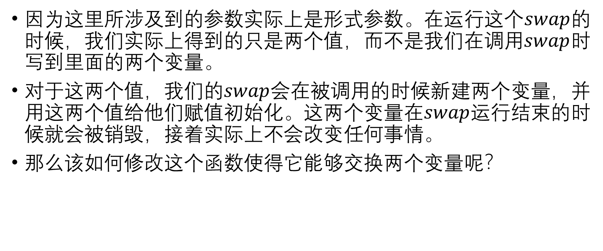
函数的传址调用
因为这里所涉及到的参数实际上是形式参数。在运行这个$swap$的时候，我们实际上得到的只是两个值，而不是我们$在调用swap$时写到里面的两个变量。
对于这两个值，我们的$swap$会在被调用的时候新建两个变量，并用这两个值给他们赋值初始化。这两个变量在$swap$运行结束的时候就会被销毁，接着实际上不会改变任何事情。
那么该如何修改这个函数使得它能够交换两个变量呢？

Slide 20
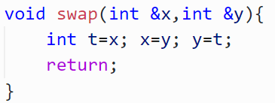
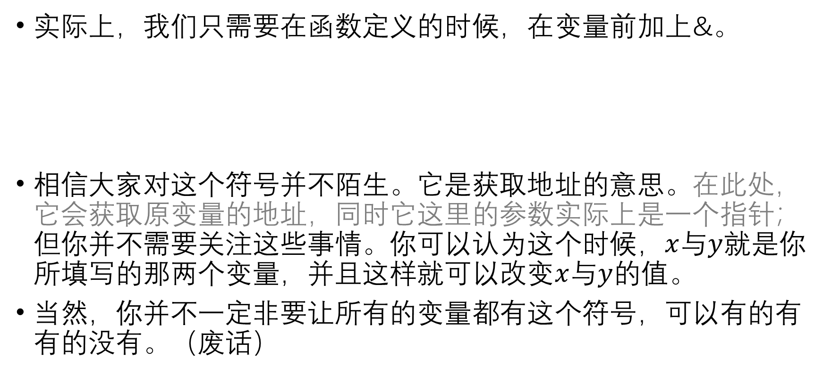
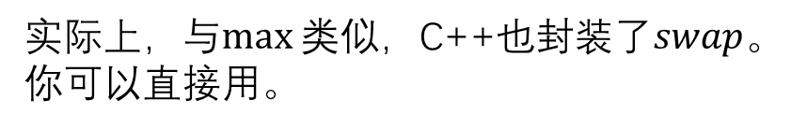
函数的传址调用
实际上，我们只需要在函数定义的时候，在变量前加上&。
相信大家对这个符号并不陌生。它是获取地址的意思。在此处，它会获取原变量的地址，同时它这里的参数实际上是一个指针；但你并不需要关注这些事情。你可以认为这个时候，$x$与$y$就是你所填写的那两个变量，并且这样就可以改变$x$与$y$的值。
当然，你并不一定非要让所有的变量都有这个符号，可以有的有有的没有。（废话）
实际上，与$max⁡$类似，C++也封装了$swap$。
你可以直接用。

Slide 21
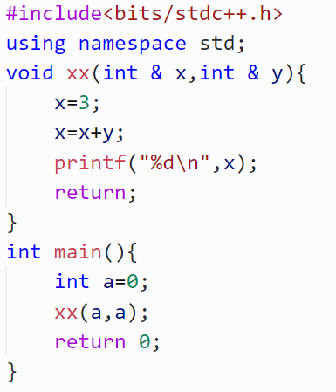
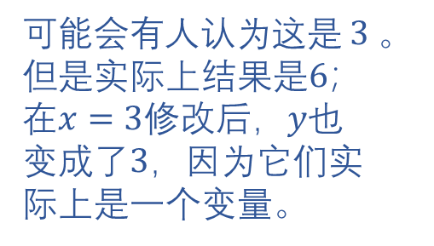
*函数的传址调用
请同学们猜测该程序运行的结果。
可能会有人认为这是$3$。但是实际上结果是$6$；在$x=3$修改后，$y$也变成了$3$，因为它们实际上是一个变量。

Slide 22

例题：计算组合数
输入$n,m(1≤n,m,≤10)$，计算组合数$C_{n}^{m}$的值。
给出公式：$C_{n}^{m}=\frac{n!}{m!\left(n−m\right)!}$

Slide 23
全局变量
对于一个函数，有时你肯定会有更高的期望。函数只能返回一个值，但是如果我希望用一个函数修改多个值该怎么办？
现在你已经可以猜到，我们可以使用“&” 来修饰传入的变量，使得它们可以被修改，然后我们只要把那些想要被修改的变量对应放入就行了。
不过对于编写较小的程序的Oier，我们的程序更加注重速度（运行或编写上的），同时可以忽略规范，所以我们可以用全局变量完成这个问题。

Slide 24
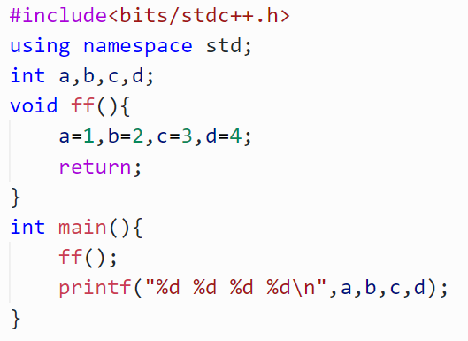

全局变量
比如这份代码中，我们在函数外部定义了$a,b,c,d$四个全局变量。

Slide 25
全局变量
全局变量的作用是使得函数间多了一种传递信息的方式。如果在一个程序中多个函数都要对同一个变量进行处理，即共享，就可以将这个变量定义成全局变量，使用非常方便，但副作用也不可低估：
过多地使用全局变量，会增加调试难度。因为多个函数都能改变全局变量的值，不易判断某个时刻全局变量的值。
过多地使用全局变量，会降低程序的通用性。如果将一个函数移植到另一个程序中，需要将全局变量一起移植过去，同时还有可能出现重名问题。

Slide 26
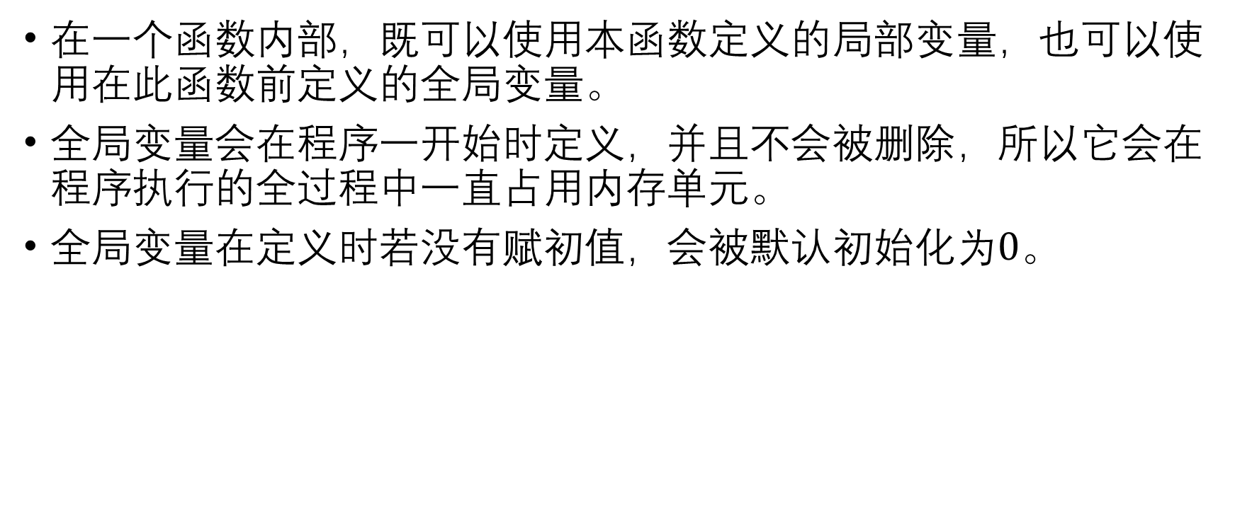
全局变量
在一个函数内部，既可以使用本函数定义的局部变量，也可以使用在此函数前定义的全局变量。
全局变量会在程序一开始时定义，并且不会被删除，所以它会在程序执行的全过程中一直占用内存单元。
全局变量在定义时若没有赋初值，会被默认初始化为$0$。

Slide 27
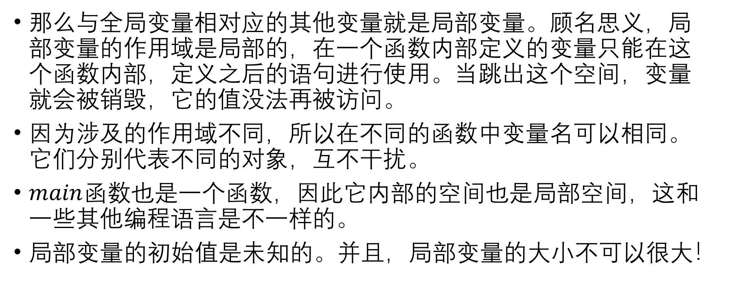
局部变量
那么与全局变量相对应的其他变量就是局部变量。顾名思义，局部变量的作用域是局部的，在一个函数内部定义的变量只能在这个函数内部，定义之后的语句进行使用。当跳出这个空间，变量就会被销毁，它的值没法再被访问。
因为涉及的作用域不同，所以在不同的函数中变量名可以相同。它们分别代表不同的对象，互不干扰。
$main$函数也是一个函数，因此它内部的空间也是局部空间，这和一些其他编程语言是不一样的。
局部变量的初始值是未知的。并且，局部变量的大小不可以很大！

Slide 28
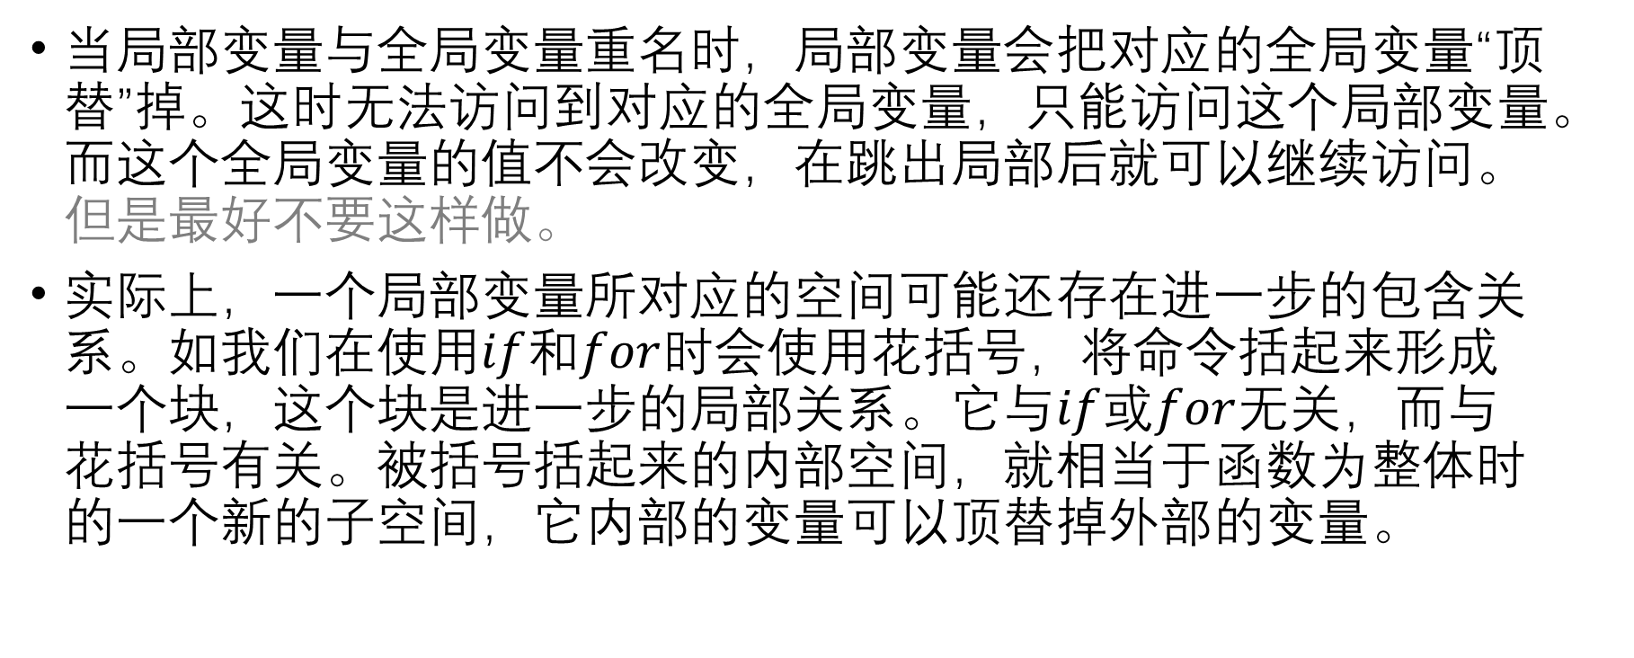
局部变量
当局部变量与全局变量重名时，局部变量会把对应的全局变量“顶替”掉。这时无法访问到对应的全局变量，只能访问这个局部变量。而这个全局变量的值不会改变，在跳出局部后就可以继续访问。但是最好不要这样做。
实际上，一个局部变量所对应的空间可能还存在进一步的包含关系。如我们在使用$if$和$for$时会使用花括号，将命令括起来形成一个块，这个块是进一步的局部关系。它与$if$或$for$无关，而与花括号有关。被括号括起来的内部空间，就相当于函数为整体时的一个新的子空间，它内部的变量可以顶替掉外部的变量。

Slide 29
*传入数组
实际上，函数还可以传入一个数组。如果传入数组，我们只能传入数组的“标识”，或者说它的“头”。以这种方法传入的数组的修改是会保留的。同时，大多数时候你需要同时传入希望处理的数组的长度。

Slide 30
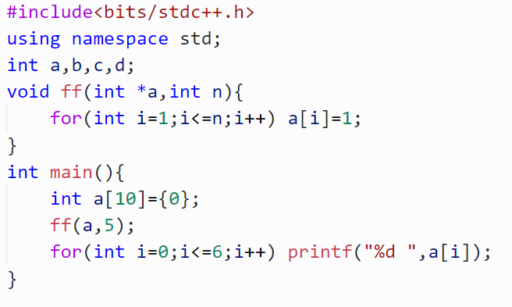

*传入数组
我们可以用“*a”来表示这是一个数组的头。我们也可以用“a[ ]”。
运行结果：

Slide 31
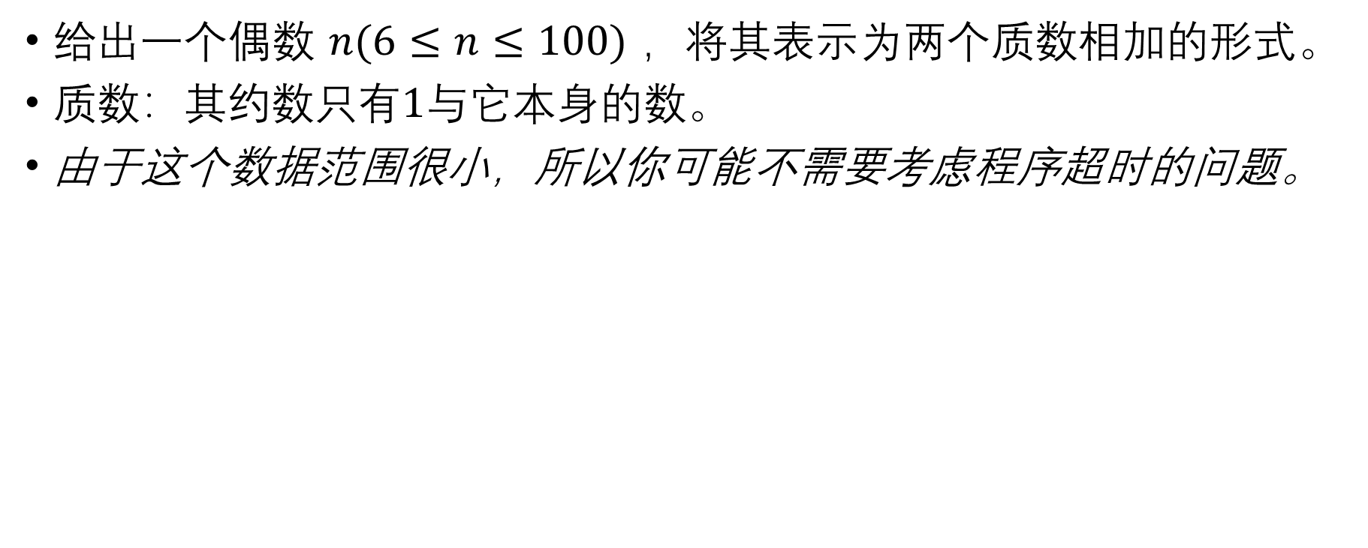
例题：验证哥德巴赫猜想
给出一个偶数$n(6≤n≤100)$，将其表示为两个质数相加的形式。
质数：其约数只有$1$与它本身的数。
由于这个数据范围很小，所以你可能不需要考虑程序超时的问题。

